Slide 1
Der Lehrplan 21 für den Kanton Zürich
Stand: September 2015
Kurzinformation für Eltern
Notes:
«Lehrplan 21» – das Schlagwort ist bereits seit einigen Jahren im Umlauf. Selbst wer nicht direkt davon betroffen ist, konnte via Medien immer wieder Bruchstücke der Diskussion mitverfolgen.
Allmählich aber wird der Lehrplan 21 konkret. Die Arbeiten daran sind Ende 2014/Anfang 2015 in eine neue und wichtige Phase gekommen: Mehrere Kantone haben die Anpassung des Lehrplans 21 auf ihre Bedürfnisse und die Umsetzung in Angriff genommen. Dazu gehört auch der Kanton Zürich.

Slide 2
Inhaltsverzeichnis
Der Lehrplan 21 für den Kanton Zürich:
Wo stehen wir heute? Wie geht es weiter?
Ziele und wichtige Aspekte des Lehrplans 21
Hinweise auf vertiefte Informationen
Fragen, Diskussion
Notes:
In dieser Präsentation bilden zwei Themenbereiche den Schwerpunkt:
- Was ist der Stand der Dinge?
- Und wie geht es weiter?
2.
Was beinhaltet die Lehrplan-Vorlage, so wie sie die Erziehungsdirektorenkonferenz der 21 beteiligten Kantone Ende 2014 verabschiedet und zur Umsetzung an die Kantone übergeben hat?
Dazu befassen wir uns namentlich mit
- den Zielen
- und mit wichtigen inhaltlichen Aspekten
3.
Gerne zeigen wir Ihnen auch auf, wo Sie weiterführende, fortlaufend aktualisierte Informationen abrufen können.
4.
Diese Präsentation ist relativ kurz gehalten. Sie umfasst rund 17 Folien. Die Absicht ist, Ihnen einerseits ein Gefühl für die wichtigsten Punkte zu vermitteln; gleichzeitig möchten wir nicht bis in die feinsten Verästelungen steigen und stattdessen genügend Zeit einräumen für Ihre Fragen und für die Diskussion.

Slide 3
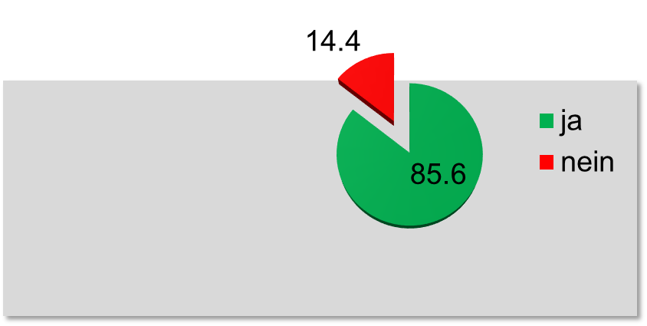
Ein Blick zurück ins Jahr 2006
26 kantonale Bildungssysteme. Unterschiede bei: Schuleintrittsalter, Schuldauer, Lernziele u.a.
21.5.2006: Deutliches «Ja» zur Schaffung eines harmonisierten Bildungsraums Schweiz.
Ergebnis der Volksabstimmung 2006
Notes:
Lassen Sie uns zum Einstieg zurückblicken. Ins Jahr 2006. Im Bildungswesen der Schweiz herrschte ein historisch gewachsenes Nebeneinander von kantonalen Bildungssystemen, in dem der Bund nur gewisse Teilbereiche regelte.
So deutlich wie selten zu einer Abstimmungsvorlage sagte die Schweizer Stimmbevölkerung im Frühsommer 2006 deshalb «Ja» zur Harmonisierung des Schweizer Bildungssystems. Einer Harmonisierung, die seither im Artikel 62 der Bundesverfassung verankert ist.
Es war ein Ja zu einer Harmonisierung von Schuleintrittsalter und Schuldauer, ein Ja zu einheitlichen Übergängen mit einheitlicher Anerkennung von Abschlüssen und eben auch ein Ja zu vereinheitlichten Zielen auf den verschiedenen Bildungsstufen. Und wenn wir von den Zielen sprechen, die wir mit unseren Schulen erreichen wollen, dann sind wir schon mitten im Thema Lehrplan 21.

Slide 4


Hier stehen wir heute (I)
Herbst 2014: Die 21 deutsch- und mehrsprachigen Kantone verabschieden den Lehrplan 21.
Notes:
Seit dem Auftrag durch die Schweizer Stimmbevölkerung im Jahr 2006 hat die Schweiz einen grossen Schritt vorwärts gemacht. Die Erziehungsdirektionen der 21 Kantone der deutsch- und mehrsprachigen Kantone haben sich zusammengetan und von 2010-2014 einen gemeinsamen Lehrplan ausgearbeitet: den Lehrplan 21. Der Lehrplan 21 schafft eine wesentliche Grundlage, um die Ziele des Unterrichts über die Kantonsgrenzen hinweg zu harmonisieren.
Im Herbst 2014 war, wie schon kurz angetönt, ein wichtiger Meilenstein erreicht: Die Erziehungsdirektorenkonferenz der 21 beteiligten Kantone haben die neue Lehrplan-Vorlage verabschiedet und an die Kantone übergeben. Nun ist es an den Kantonen, den Lehrplan 21 umzusetzen. Was dies für den Kanton ZH bedeutet, davon sprechen wir heute.
*********************************************
Noch ein Wort zur Romandie und zum Tessin. Die Ausgangslage ist hier unterschiedlich: Die französischsprachigen Kantone haben bereits einen gemeinsamen Lehrplan erarbeitet, den Plan d‘études romand (PER). Der Lehrplan liegt vor und wurde ab Schuljahr 2011/2012 eingeführt. Der italienischsprachige Kanton Tessin arbeitet zurzeit an der Entwicklung eines neuen Lehrplans.

Slide 5
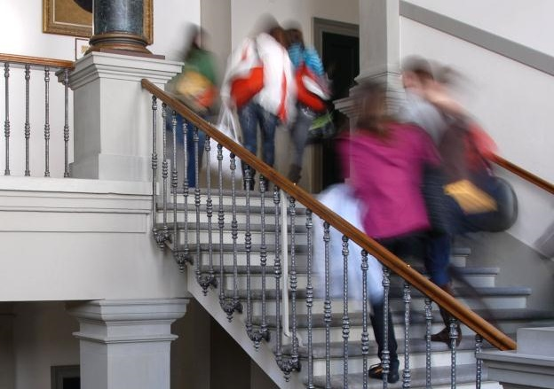
Hier stehen wir heute (II)
Mit dem Lehrplan 21 steht dem Kanton Zürich ein zeitgemässer Lehrplan zur Verfügung.
Er nimmt aktuelle Entwicklungen
in der Gesellschaft auf, z. B.
  Medien und Informatik
  Wirtschaft,
  Arbeit, Haushalt
  Kompetenzorientierung
Foto: Claudio Minutello
Notes:
Was ist der hauptsächliche Pluspunkt beim Lehrplan 21 neben der Tatsache, dass er die Bildungsziele harmoniert und nicht alle Kantone einzeln neue Lehrplan entwickeln müssen?
Der Lehrplan 21 ist aktuell. Er stützt sich ab auf laufende Entwicklungen in der Schule und in der Gesellschaft. Zum Beispiel setzt er neue Schwerpunkte in den Bereichen Medien und Informatik und Wirtschaft, Arbeit, Haushalt.
Auf weitere Pluspunkte und den Inhalt des Lehrplans werde ich später noch eingehen.

Slide 6
Nächster Schritt:
Umsetzung in den Kantonen
Jeder Kanton entscheidet gemäss den eigenen Rechtsgrundlagen, ob und wie er den Lehrplan 21 einführt.
8 Kantone haben die Einführung rechtskräftig beschlossen (AR, BS, LU, NW, OW, SG, SH, ZG).
Der Kanton Zürich hat im Januar 2015 mit
der Anpassung des Lehrplans 21 und mit den Vorarbeiten zur Einführung begonnen.
Die Einführung des neuen Zürcher Lehrplans erfolgt frühestens per Schuljahr 2017/2018.
Notes:
Wenn wir nun von der Umsetzung des Lehrplans in den Kantonen sprechen, sind die folgenden Eckpunkte sind festzuhalten:
Nachdem die Erziehungsdirektorenkonferenz der 21 beteiligten Kantone die Lehrplan-Vorlage im Herbst 2014 verabschiedet hat, liegt der Ball bei den Kantonen. Nun ist es Sache der Kantone, die Einführung des Lehrplans an die Hand zu nehmen. Ob und wie die Kantone dies tun, ist ihnen überlassen. Jeder Kanton muss seinen eigenen Weg finden, den Lehrplan umzusetzen.
AR, BS, LU, NW, OW, SG, SH und ZG haben die Einführung des Lehrplans 21 bereits rechtskräftig beschlossen.
Im Kanton Zürich haben die Arbeiten zur Lehrplaneinführung im Januar 2015 begonnen.
Die Umsetzung des Lehrplans 21 in den Kantonen geschieht nicht über Nacht. Es braucht Zeit, um die Grundlage, die der Lehrplan 21 vorgibt, und die bestehende Situation im Kanton Zürich aufeinander abzustimmen.
Im Kanton Zürich ist der rechtskräftige Beschluss durch den Bildungsrat erst 2017 vorgesehen – dann, wenn bereits geklärt ist, wie die Anpassung des Lehrplans und die Einführung vor sich gehen sollen. Das heisst, der neue Lehrplan wird frühestens auf das Schuljahr 2017/2018 eingeführt. Anders gesagt: In den nächsten zwei Jahren bringt der Lehrplan 21 für Schülerinnen und Schüler, die den Kindergarten, die Primar- oder die Sekundarschule besuchen, keine Änderung.
Der Lehrplan 21 ist kein fixfertiges Programm, das die Kantone per Knopfdruck aktivieren können. Er ist auch kein Gesetzesbuch, sondern vielmehr ein Kompass. Der Lehrplan 21 ist eine Grundlage, die jeder Kanton auf die vorhandenen Schulstrukturen, auf die unterschiedlichen Rahmenbedingungen und auf seine besonderen Bedürfnisse abstimmen kann. Bevor der Lehrplan 21 also im Kanton Zürich eingeführt wird, ist eine ganze Reihe von Vorarbeiten zu leisten. Dieser Anpassungsprozess ist auf folgender Darstellung grob zusammengefasst.

Slide 7
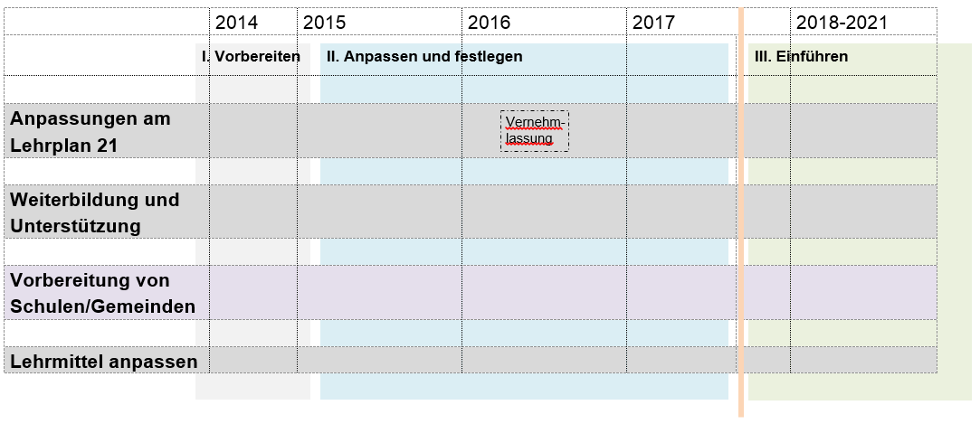

Der Weg zum Zürcher Lehrplan 21
Hier entsteht der
Lehrplan 21 Kanton Zürich
Notes:
Wie Sie aufgrund der Jahreszahlen erkennen, befinden wir uns heute in der blau markierten Phase. Sie hat Anfang 2015 angefangen und wird voraussichtlich bis ungefähr Mitte 2017 dauern. In dieser Phase gilt es den Lehrplan 21 auf die Bedürfnisse des Kantons Zürichs anzupassen und die nötigen Vorbereitungen zu treffen. Diese Arbeiten umfassen im Wesentlichen 4 Bereiche – sie sind in den grauen Balken angetönt.
Anpassungen am Lehrplan 21: Hier gilt es vor allem, die Unterschiede zwischen dem heutigen Lehrplan im Kanton Zürich und der Vorlage des Lernplans 21 zu ermitteln. Dann ist die Frage zu klären, wie wir damit umgehen. Ein ganz konkretes Beispiel: Der Lehrplan 21 schlägt eine Lektionentafel vor. Die Lektionentafel hält fest, wie viele Stunden für welches Fach übers Ganze gesehen zur Verfügung stehen sollen. Da der Kanton Zürich natürlich heute auch über eine Lektionentafel verfügt, gilt es die Frage zu klären: Wo gibt es Unterschiede und wie gehen wir damit um? Wir kommen auf diese Anpassungen später noch zurück.
Zu den Anpassungen am Lehrplan und insbesondere zur Lektionentafel ist im Frühling eine Vernehmlassung im Kanton geplant. Neben allen schulnahen Verbänden und Institutionen, dazu gehört auch die Vereinigung der Elternorganisationen des Kantons Zürich, können auch die Parteien teilnehmen.
Weiterbildung und Unterstützung: Die Schulleitungen werden eine wichtige Rolle spielen bei der Einführung des Lehrplans 21. Und natürlich die Lehrerinnen und Lehrer. Sie alle werden mit verschiedenen Weiterbildungsmöglichkeiten frühzeitig und seriös auf die Einführung des Lehrplans 21 vorbereitet.
Vorbereitung von Schulen und Gemeinden: Die Einführung des Lehrplans 21 liegt letztendlich in den Händen der Schulen und der Gemeinden. Bis zur Einführung bleibt genügend Zeit, um zusammen mit den Schulen und den Gemeinden ein Vorgehen festzulegen, das eine seriös vorbereitete Einführung des Lehrplans 21 quer durch den ganzen Kanton sicherstellt.
Lehrmittel anpassen: Eine vierte wichtige Vorbereitungsarbeit betrifft schliesslich die Lehrmittel. Viele sind schon heute auf die Stossrichtung des Lehrplans 21 ausgerichtet, z.B. Lehrmittel in Deutsch, Mathematik, Fremdsprachen, Religion und Kultur. Wo dies noch nicht der Fall ist, hat der Lehrmittelverlag Zürich bereits die nötigen Überarbeitungen und Neuentwicklungen geplant oder schon aufgegleist.
Sie sehen: Da ist einiges an Arbeit zu leisten, bevor der Lehrplan 21 im Kanton Zürich eingeführt wird. Diese Arbeit geschieht nicht etwa nur in den Büros der Kantonalen Bildungsdirektion. Sie wird durch Arbeitsgruppen und Gremien erbracht, in denen alle Partner des Schulfelds eingebunden sind: Lehrerschaft, Schulleitungen, Schulbehörden, die Pädagogische Hochschule, der Lehrmittelverlag.

Slide 8
Lehrplan 21:
Ziele und wichtige Aspekte
Foto: Iwan Raschle
Notes:
Soviel zu den Vorarbeiten, die den Weg für den neuen Zürcher Lehrplan 21 bereiten.
Jetzt schauen wir uns diesen Lehrplan, so wie er sich heute bereits abzeichnet, etwas genauer an – seine Ziele und Kernaspekte.

Slide 9
Ziele des Lehrplans 21
Der gemeinsame Lehrplan von 21 Kantonen erleichtert den Wohnortswechsel von Familien
mit schulpflichtigen Kindern.
Er ist die Grundlage für aufeinander abgestimmte Lehrmittel in der deutschsprachigen Schweiz.
Er ist ein Schritt, um die Aus- und Weiterbildung der Lehrpersonen zu harmonisieren.
Er dient als gemeinsame Grundlage für die
Leistungsbeurteilung und die individuelle Förderung der Schülerinnen und Schüler.
Notes:
Ich möchte mit diesem Überblick die Ziele ins Bewusstsein rücken, auf die der Lehrplan 21 ausgerichtet ist:
Aus der Perspektive von Eltern und ihren Kindern steht ein Ziel ganz stark im Vordergrund: Der Lehrplan 21 erleichtert den Wohnortswechsel von einem Kanton in den andern. Dieses Ziel dürfte bei der Volksabstimmung im Jahr 2006 ein Hauptgrund für die deutliche Annahme des Bildungsartikels gewesen sein.
Der Lehrplan 21 ist aber auch eine wichtige Grundlage für die Koordination der Lehrmittel in allen deutsch- oder mehrsprachigen Kantonen. Das heisst nicht unbedingt, dass in allen Kantonen die genau gleichen Schulbücher zum Einsatz kommen – aber alle Schulbücher sind auf die gleichen Ziele ausgerichtet, und alle Schulbücher orientieren sich an den gleichen Zyklen (auf die wir gleich noch zu sprechen kommen).
Darüber hinaus leistet der Lehrplan 21 auch einen Beitrag, um die Aus- und Weiterbildung von Lehrerinnen und Lehrern zu harmonisieren. Statt dass jeder Kanton das für sich definiert, orientieren sich Aus- und Weiterbildung künftig stärker an gemeinsamen Grundlagen. Damit ist selbstverständlich auch der Lehrerschaft selber gedient.
Der gemeinsame Lehrplan dient schliesslich auch als Grundlage, um einheitliche Instrumente zu entwickeln, wo es um die Leistungsbeurteilung und um die damit verbundene Förderung des einzelnen Kindes geht.
Wenn man diese Ziele als Ganzes betrachtet, wird klar: Der Lehrplan 21 ist ein wichtiger Schritt auf dem Weg zu einem gemeinsamen Bildungsraum über die Kantonsgrenzen hinweg. Damit möchte ich Ihre Aufmerksamkeit nun auf 5 Aspekte lenken, die für den Lehrplan 21 besonders massgeblich sind:

Slide 10

1. Kompetenzorientierung
  Das Anwenden von Kenntnissen, Fähigkeiten
  und Fertigkeiten steht im Vordergrund. Also die Verbindung von Wissen und Können.
  Die Orientierung an Kompetenzen ist nichts Neues.
  Der Kindergarten-Lehrplan und der Lehrplan Englisch sind heute schon kompetenzorientiert.
  Methodenfreiheit ist gewahrt.
Foto: Thinkstock
Notes:
Wenn vom Lehrplan 21 die Rede ist, fällt bald einmal der Begriff der Kompetenzorientierung. Was heisst das? Kompetenzorientierung bedeutet, dass wir in der Schule nicht einfach Wissen vermitteln, sondern das Anwenden von Kenntnissen, Fähigkeiten und Fertigkeiten in den Vordergrund stellen.
Kompetenzorientierung signalisiert, dass der Lehrplan nicht erfüllt ist, wenn der im Lehrplan aufgelistete Stoff behandelt wurde. Erfüllt ist der Lehrplan erst dann, wenn die Schülerinnen und Schüler in einem umfassenden Sinne kompetent sind.
Das heisst, kurz gesagt: Die Schülerinnen und Schüler verfügen über das nötige Wissen und können dieses anwenden.
Ein Beispiel: Die Schülerinnen und Schüler einer Klasse beherrschen das Basisvokabular in Englisch und sind in der Lage, damit einem Fremden auf Englisch eine Auskunft erteilen.
Ein zweites Beispiel: Die Schülerinnen und Schüler einer Klasse wissen, was ein Kartenmassstab 1:25000 ist; sie wissen auch wie man eine Landkarte lesen muss; und sie können einen Weg nach der Karte ablaufen.
Ein drittes Beispiel: Ein Jugendlicher hat in der Schule die Französische Revolution durchgenommen. Später wird der Arabische Frühling im Unterricht behandelt. Nun kann der Schüler Parallelen ziehen zwischen diesen beiden Ereignissen.
Diese Orientierung an Kompetenzen erfindet die Schule überhaupt nicht neu. Im Gegenteil, dahinter steht ein Lern- und Unterrichtsverständnis, das in der Aus- und Weiterbildung der Lehrpersonen seit längerem vermittelt wird und das auch neueren Lehrmitteln zugrunde liegt. Auch in der beruflichen Ausbildung orientieren sich die neueren Verordnungen und Bildungspläne an Kompetenzen; dieses Konzept ist dort breit akzeptiert und hat sich bewährt. Und der Kindergarten-Lehrplan ist schon heute kompetenzorientiert.
Erwähnenswert ist schliesslich auch die Tatsache, dass die Methodenfreiheit gewahrt bleibt. Verbindlich vorgegeben sind nur die Ziele. Auf welchem Weg die einzelne Lehrperson diese Ziele im Einzelnen erreichen will, ist ihr überlassen.

Slide 11
2. Kompetenzaufbau in Etappen
Einteilung der elf Schuljahre in drei Zyklen
Lernziele sind für das Ende jedes Zyklus‘ definiert.
Die von den Erziehungsdirektorinnen und Erziehungsdirektoren der ganzen Schweiz schon 2011 vorgegebenen Bildungsstandards («Grundkompetenzen») sind im Lehrplan 21 ebenfalls berücksichtigt.
Notes:
Der Lehrplan 21 umfasst insgesamt elf Schuljahre: zwei Jahre Kindergarten, sechs Jahre Primarschule sowie drei Jahre Sekundarstufe I.
Er unterteilt diese elf Jahre in drei Zyklen. Der erste Zyklus umfasst die beiden Kindergartenjahre sowie die 1. und 2. Klasse der zweite Zyklus die heutige 3. bis 6. Klasse und der 3. Zyklus die 7. bis 9. Klasse.
Diese Einteilung in 3 Zyklen hat den Vorteil, dass der Lehrplan 21 in den verschiedenen Schulstrukturen der Kantone einsetzbar ist.
Mit der Einteilung in diese 3 Zyklen sind auch die sogenannten Grundkompetenzen berücksichtigt. Grundkompetenzen sind nationale Bildungsstandards für die obligatorische Schule, auf die sich die Erziehungsdirektionen aller Kantone schon im Jahr 2011 geeinigt haben. Diese Standards beschreiben, welche Grundkompetenzen die Schülerinnen und Schüler in Schulsprache, Fremdsprachen, Mathematik und Naturwissenschaften bis am Ende der 2., 6. und 9. Klasse mindestens erwerben sollen. Anders gesagt: Der Lehrplan 21 nimmt bereits vorhandene Elemente der Harmonisierung auf und bettet sie ins grosse Ganze ein.

Slide 12
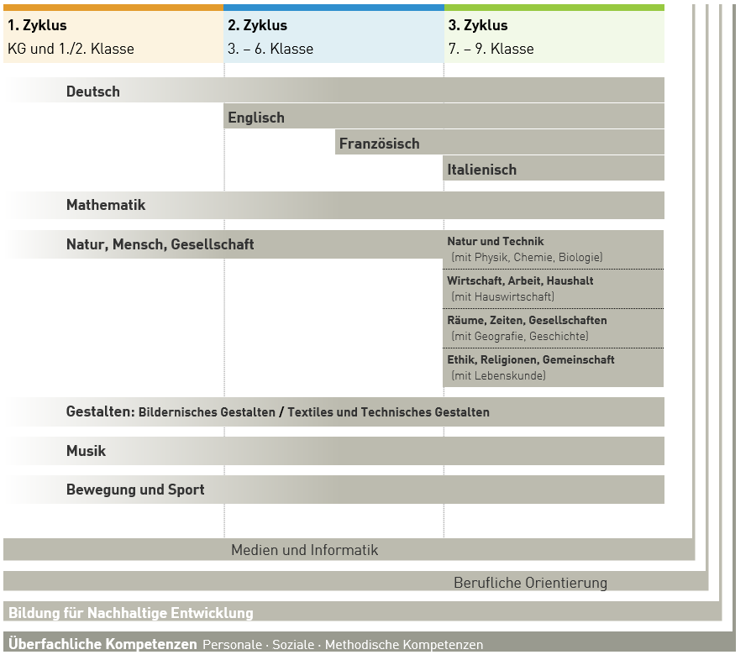
3. Fachbereiche (I)
Notes:
Bei einem neuen Lehrplan interessiert natürlich die Frage, wie es um die Fächer steht. Einen Überblick zu dieser Frage gibt Ihnen diese Darstellung. Sie sehen hier den Aufbau des Lehrplans 21 mit den wesentlichen Fachbereichen. Sie sehen auch, wie sich die Fachbereiche über die 3 Zyklen verteilen und entwickeln.
Wenn sie jetzt zum Beispiel oben links anfangen sehen Sie: Deutsch ist von Anfang ein Fachbereich, später im 2. und 3. Zyklus kommen schrittweise die Fremdsprachen dazu. Darauf kommen wir gleich nochmals zurück.
Dann folgt der Fachbereich Mathematik.
Dann der Fachbereich Natur, Mensch, Gesellschaft – er entspricht bis zum Ende der 6. Klasse dem heutigen «Mensch und Umwelt». Auf der der Sekundarstufe I teilt er sich dann in die vier Fachbereiche auf, die sie hier im 3. Zyklus erkennen.
Dann folgen die Fachbereiche Bildnerisches Gestalten – Zeichnen sowie Textiles und Technisches Gestalten – Handarbeit. Anschliessend folgt der Fachbereich Musik und zum Schluss folgt der Fachbereich Bewegung und Sport.
Auf die unteren vier Balken kommen wir zum Teil noch separat zu sprechen. Sie betreffen unter anderem die Bereiche «Medien und Informatik» und «Berufliche Orientierung» , die als «Module» bezeichnet werden, und die «überfachlichen Kompetenzen» .

Slide 13
3. Fachbereiche (II)
Beispiele für aktuelle Diskussionspunkte im Kanton Zürich: die Lektionentafel
Startzeitpunkt Englisch in Diskussion: neu ab 3. Klasse (wie in den übrigen Deutschschweizer Kantonen).
Lektionen für die Module «Berufliche Orientierung» und «Medien und Informatik» reservieren.
Notes:
Wenn man nun die Vorlage für den Lehrplan 21 und den heutigen Zürcher Lehrplan vergleicht, ergeben sich gewisse Unterschiede. Den Umgang mit diesen Unterschieden zu diskutieren und festzulegen, ist eine der grossen Aufgaben, an der gegenwärtig gearbeitet wird.
Zentraler Diskussionspunkt ist die Lektionentafel. Also die Frage, wie viel Zeit stehen im Lehrplan für dieses oder jenes Fach zur Verfügung. Gegenwärtig werden zu dieser Frage Varianten für eine neue Zürcher Lektionentafel ausgearbeitet. Ziel ist es, die Differenzen zwischen der Zürcher Lektionentafel und den Richtwerten des Lehrplans 21 möglichst zu verringern. Insbesondere diskutiert werden diese Punkte:
Englischunterricht neu ab der 3. Klasse (wie in den übrigen Deutschschweizer Kantonen),
Wo nehmen wir die Zeit für die Module «Berufliche Orientierung» und «Medien und Informatik» her?
***************************************
In diesem Zusammenhang vielleicht noch dieser Hinweis :
Der Bildungsrat des Kantons Zürich hat sich auf den Grundsatz verpflichtet, dass der Kanton Zürich die Lehrplanvorlage für die 21 Kantone soweit als möglich übernehmen soll. Salopp ausgedrückt: Der Kanton Zürich fährt bei der Umsetzung des Lehrplans 21 keinen Sonderzug; denn dies würde das Grundziel wieder in Frage stellen: die Harmonisierung des Bildungswesens über die Kantone hinweg. Es hat aber auch damit zu tun, dass der Kanton Zürich bei der Ausarbeitung des Lehrplans 21 in den Jahren 2010-2014 sehr aktiv mitgearbeitet und den Lehrplan 21 entsprechend mitgeprägt hat. Die Lehrerorganisationen haben diese Entwicklung positiv mitgetragen.

Slide 14
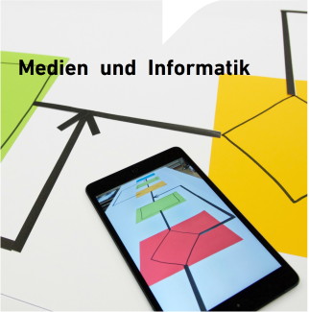

4. Neue Akzente
Foto: Iwan Raschle
Foto: Claudio Minutella
Notes:
Ein Lehrplan entsteht nicht im luftleeren Raum. Er nimmt gesellschaftliche Entwicklungen auf. Deshalb haben die beteiligten 21 Kantone, im Lehrplan 21 neue Akzente ergänzt.
Der Lehrplan 21 berücksichtigt vermehrt Kompetenzen, die für die praktische Alltagsbewältigung und die Lebensgestaltung von Bedeutung sind:
Dies geschieht erstens mit einem neuen Akzent bei den Themen Wirtschaft, Arbeit und Haushalt. Neu wird in diesem Fachbereich die klassische Hauswirtschaft (in Kanton Zürich Haushaltskunde) mit Inhalten zu Wirtschaft und Arbeit verbunden. Themen wie Umgang mit Geld, Budget, Konsum und Freizeitgestaltung, die direkt die Lebenswelt der Jugendlichen betreffen, sind in diesen Fachbereich aufgenommen.
Einen zweiten Akzent setzt der Lehrplan 21 mit dem Modul Medien und Informatik. Während die pädagogische Fragen im Bereich der Medien und Mediennutzung schon länger Eingang in den Unterricht gefunden haben, sollen neu ab der Primarschule (5. und 6. Klasse) informatische Themen unterrichtet werden. Ziel ist es, dass Schülerinnen und Schüler Grundkonzepte der automatisierten Verarbeitung, Speicherung und Übermittlung von Information verstehen und anwenden können.

Slide 15
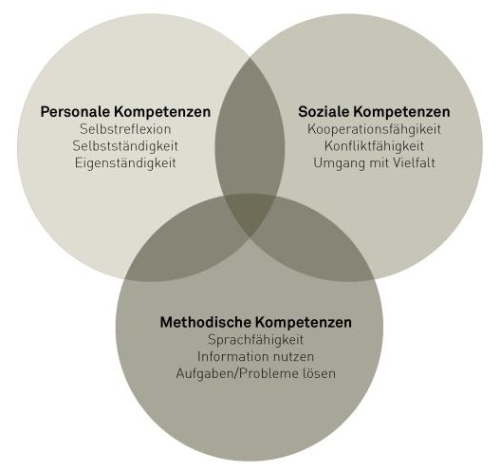

5. Überfachliche Kompetenzen
Foto: Thinkstock
Notes:
Als Letztes kommen wir zu einem fünften Aspekt, den der Lehrplan 21 noch stärker ins Zentrum stellt, als dies bisher schon der Fall war: zu den überfachlichen Kompetenzen. Die Stichworte dazu ersehen Sie auf dieser Folie.
Kompetenzen, die über das rein fachliche Wissen hinausgehen, sind für eine erfolgreiche Lebensbewältigung zentral. Damit ist jenes Wissen und Können gemeint, das über alle Fachbereiche hinweg für das Lernen eine wichtige Rolle spielt. Dazu zählen soziale, personale und methodische Kompetenzen. Sie werden über die gesamte Volksschulzeit und in allen Fachbereichen ausgebildet.
Der Aufbau von Kompetenzen zu Selbstreflexion, Selbstständigkeit und Eigenständigkeit gehören zu den personalen Kompetenzen. Kooperationsfähigkeit, Konfliktfähigkeit und Kompetenzen im Umgang mit Vielfalt gehören zu den sozialen Kompetenzen. Die Fähigkeit, sich sprachlich auszudrücken, Informationen zu nutzen und Aufgaben respektive Probleme zu lösen, gehört zu den methodischen Kompetenzen.
Überfachliche Kompetenzen sind an sich nichts Neues. Sie sind in den heutigen Lehrplänen ebenfalls vorhanden.

Slide 16
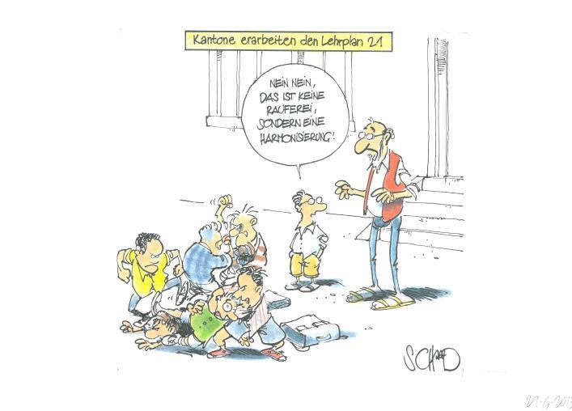
Tagesanzeiger, Felix Schaad (21.06.2013)
Notes:
Sie sehen, so ein Lehrplan hat es in sich. Da steckt viel Substanz drin, viel Energie und auch viel Leidenschaft. Deshalb war die Erarbeitung dieser Lehrplanvorlage mit 21 beteiligten Kantonen zuweilen auch eine intensive Auseinandersetzung, in die Beteiligte, Betroffene und Interessierte ihre Standpunkte - in gut eidgenössischer Manier - eingebracht haben. Dass es bei dieser Harmonisierung nicht immer harmonisch zu und her ging, versteht sich von selbst.
Aber nach hartem Ringen, nach verschiedenen Überarbeitungen und am Schluss noch einer Entschlackungskur haben die Kantone eine Vorlage erhalten, die ausgesprochen solide ist. Eine Vorlage notabene, bei deren Erarbeitung der Kanton Zürich sich immer wieder intensiv eingebracht hat. In den Teams beispielsweise, die die Fachbereichslehrpläne erarbeitet haben, waren 7 Lehrpersonen aus Zürcher Volksschulen und 10 Dozierende der PH Zürich vertreten.
Was den Kanton Zürich betrifft, schreiten die Anpassung des Lehrplans 21, die Diskussion von offenen Fragen und die Vorbereitungen für die Einführung zügig und konstruktiv voran.

Slide 17

Zentrale Informationsplattform
Der aktuelle Projektstand ist dokumentiert unter:
www.volksschulamt.zh.ch/lehrplan21
Foto: Thinkstock
Notes:
Wenn Sie sich vertieft informieren oder die Entwicklung der verschiedenen Arbeiten auf dem Weg zum Zürcher Lehrplan 21 mitverfolgen möchten, weisen wir Sie auf die zentrale Informationsplattform der Kantonalen Bildungsdirektion hin. Die Website des Volksschulamtes wird laufend aktualisiert.

Slide 18

Ein gemeinsames Ziel
„Unser Ziel ist es, auf dieser zeitgemässen pädagogischen Grundlage den Schülerinnen und Schülern gute Lernerfolge zu ermöglichen.“
Bildungsdirektorin Silvia Steiner zum Lehrplan 21

